Slide 1
Приглашаем к сотрудничеству!
Целью создания АНО является предоставление услуг в области развития: коммуникативной компетенции; социально полезной активности (добровольчества, инклюзии, наставничества, творчества); гармонизации отношений человека с миром; профилактики социального одиночества, социальной отчужденности и травли различных групп граждан, по тем или иным причинам испытывающих сложности в общении с другими людьми.

Slide 2
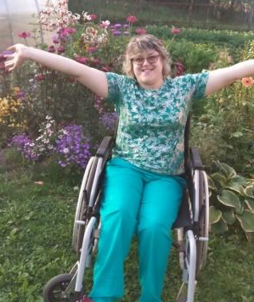
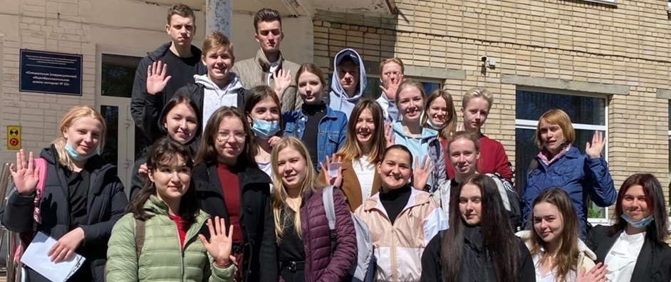
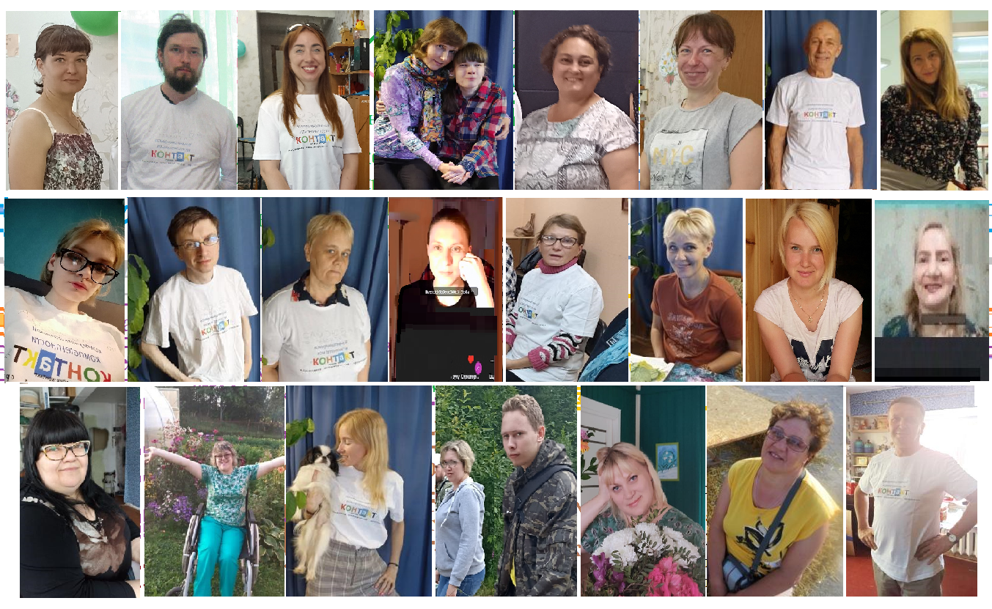
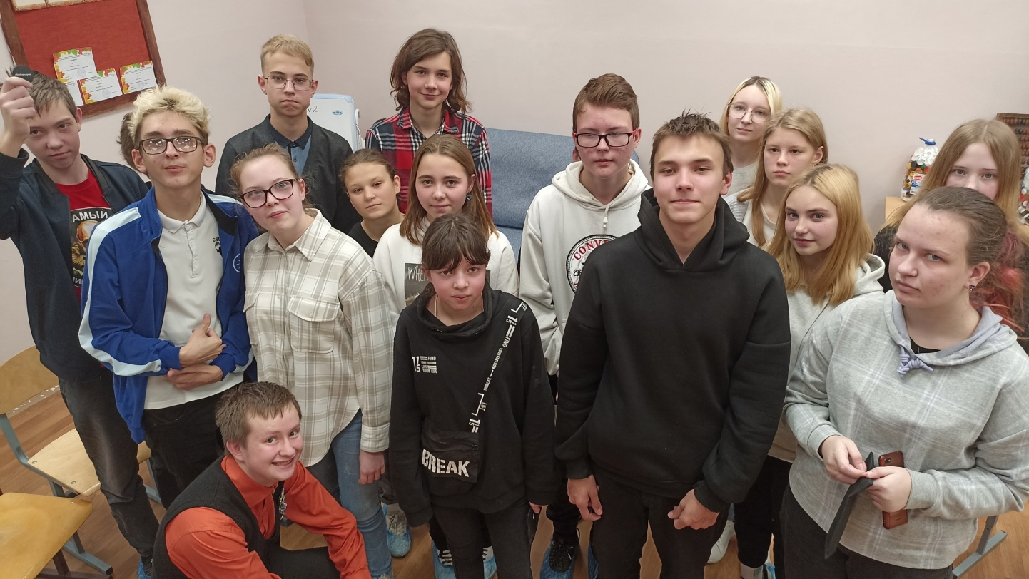
Инклюзивные добровольческие практики 2022 года
«Инва-волонтеры Карелии и партнеры»
проект поддержан Министерством социальной защиты Республики Карелия по государственной программе Российской Федерации «Доступная среда» в номинации «Развитие волонтерской деятельности в отношении инвалидов».
Автономная некоммерческая организация служба по развитию коммуникативной компетентности «Контакт»

Slide 3
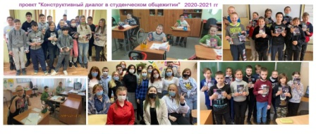
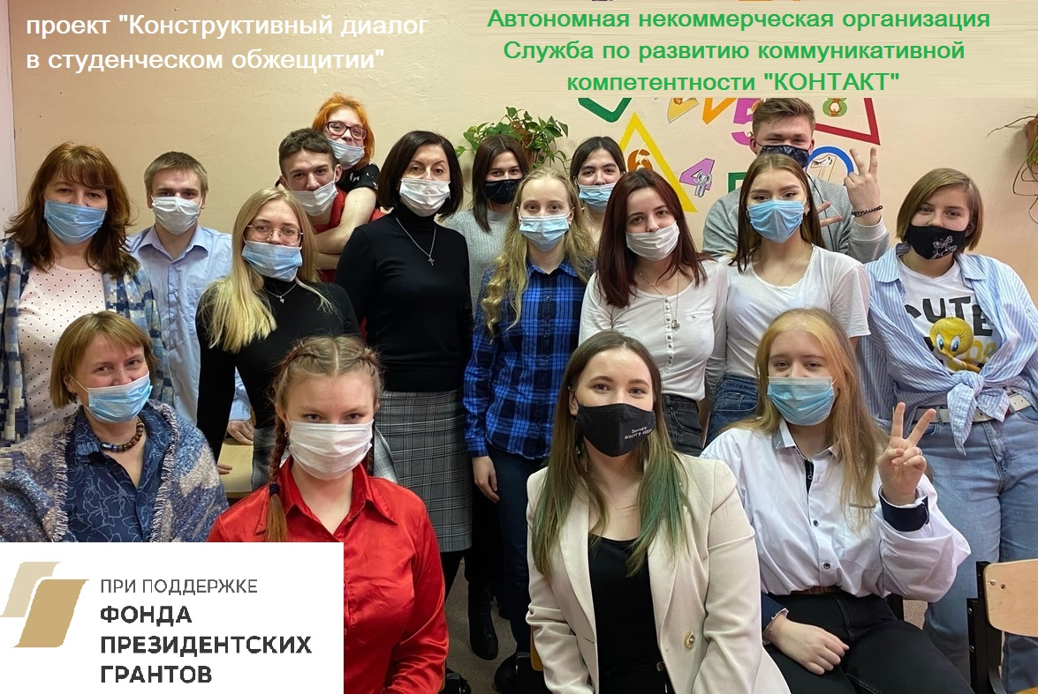
«Конструктивный диалог в студенческом общежитии» реализован АНО СРКК «Контакт» 2020 -2021 г.г. с использованием гранта Президента Российской Федерации
это история о том, как студенты средних профессиональных образовательных организаций, проживающие в общежитиях четырех СПО, объединились, создали волонтерское сообщество, организовали и провели социальные инклюзивные практики общения для школьников с ОВЗ/инвалидностью.

Slide 4
Добавляйтесь к нам в социальных сетях! https://vk.com/club190357308

Slide 5
Добавляйтесь к нам в социальных сетях!

